Slide 1
Técnicas de Reamostragem

Slide 2
Técnicas de Reamostragem
Bootstrap

Slide 3
Técnicas de Reamostragem
O que é Reamostragem?

Slide 4
Bootstrap
Baseia-se na geração de uma nova amostra de mesmo tamanho da amostra original, a partir do sorteio aleatório com reposição de seus elementos.

Slide 5
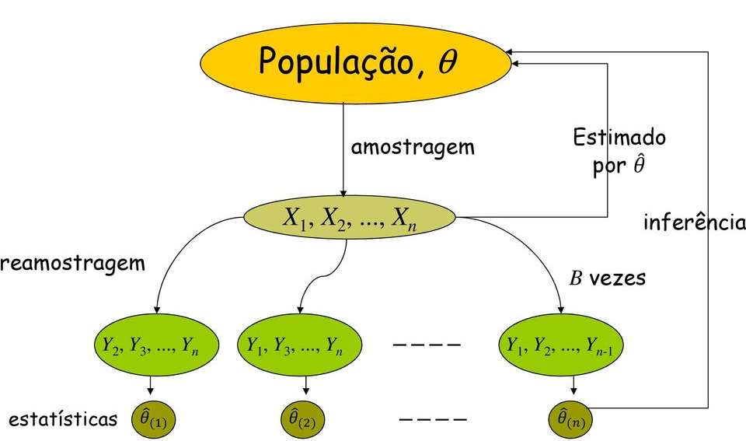
Bootstrap

Slide 6
Bootstrap - Passos
1º Gera-se uma amostra de tamanho m ≤ n
2º Calcula-se a estimativa para cada amostra i = 1 … t
3º Calcula-se a estimativa bootstrap
4º Calcula-se outras estimativas:

Slide 7
Bootstrap - Passos

Slide 8
Exemplo
Dados a tabela a seguir calcule a média e a média por bootstrap com 10 repetições
2.2 2.5 3.4 6.7 6.2 8.2 9.2 7.9 9.2 10.1

Slide 9
Exemplo
import pandas
import numpy as np
dados = pandas.read_csv('exemplo.csv',sep=';')
B=10
n=dados.shape[0]
R=[]
for b in range(B):
idx = np.random.randint(0,n,n)
X=dados.loc[idx,'X']
R.append(X.mean())
print(dados['X'].mean())
print(dados['X'].std())
print(np.mean(R))
print(np.std(R))

Slide 10
Exercício
A tabela a seguir contém dados referentes a LSAT(Law School Average Test) e GPA(Grade-Point Average) para 15 Faculdades de Direito. Calcule a média com bootstrap com 10 repetições
LSAT | GPA | LSAT | GPA
576 | 339 | 651 | 336
635 | 330 | 605 | 313
558 | 281 | 653 | 312
578 | 303 | 575 | 274
666 | 344 | 545 | 276
580 | 307 | 572 | 288
555 | 300 | 594 | 29
661 | 343

